Slide 1




SE2020-G14
阶段成果汇报

Slide 2
1
引言
2
编码
3
测试
目 录
4
会议记录及配置管理
CONTENTS
5
小组分工及评价
6
参考资料

Slide 3
1
引言

Slide 4
文档标识
测试说明
测试报告
开发总结

Slide 5
2
编码

Slide 6
3
测试
Notes:
PPT模板： www.1ppt.com/moban/ 行业PPT模板：www.1ppt.com/hangye/
节日PPT模板：www.1ppt.com/jieri/ PPT素材： www.1ppt.com/sucai/
PPT背景图片：www.1ppt.com/beijing/ PPT图表： www.1ppt.com/tubiao/
优秀PPT下载：www.1ppt.com/xiazai/ PPT教程： www.1ppt.com/powerpoint/
Word教程： www.1ppt.com/word/ Excel教程： www.1ppt.com/excel/
个人简历： www.1ppt.com/jianli/ PPT课件： www.1ppt.com/kejian/
手抄报： www.1ppt.com/shouchaobao/ 试题下载： www.1ppt.com/shiti/
教案下载： www.1ppt.com/jiaoan/ 字体下载： www.1ppt.com/ziti/

Slide 7
4
会议记录及配置管理

Slide 8
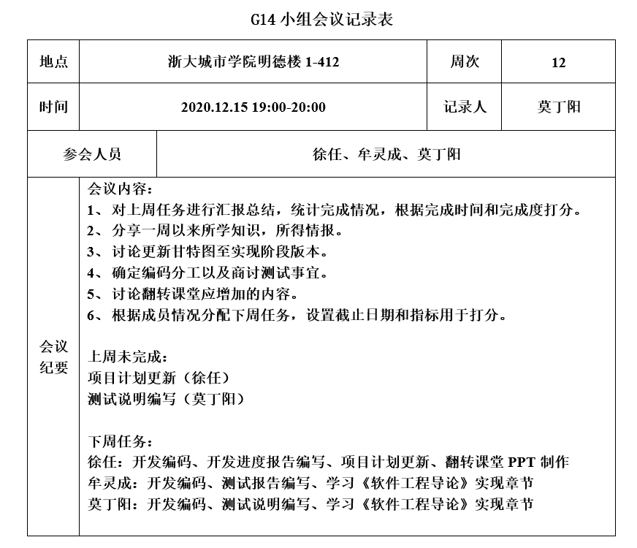
会议记录

Slide 9
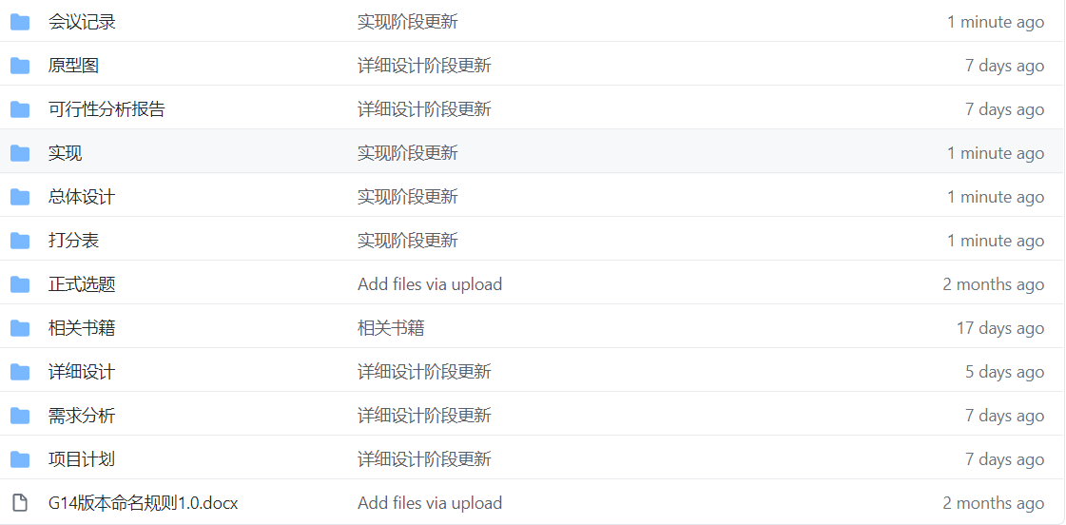
配置管理更新

Slide 10
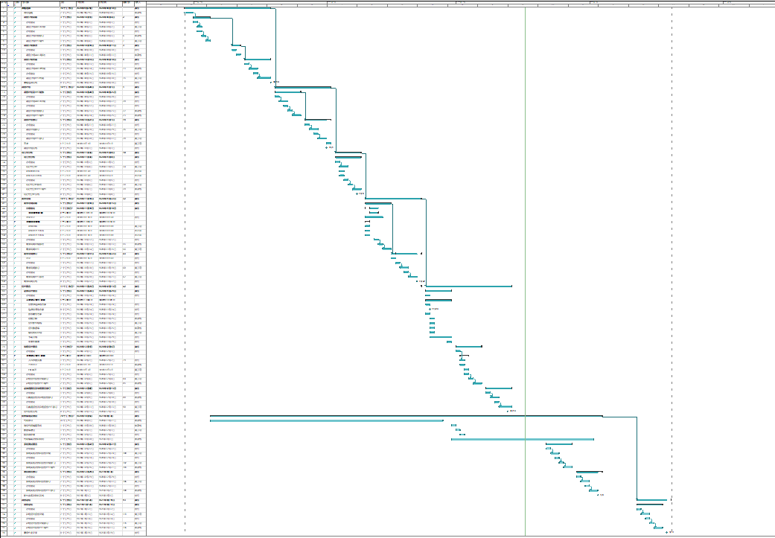
项目计划更新

Slide 11
5
小组分工及评价

Slide 12
打分表
组长评分标准：起始分100分，未按时完成扣5分，未达到指标扣5分，
重要任务双倍扣分，扣完为止
自评/评分标准：主观评分
总评分=组长评分*0.5+自评/评分*0.25+自评/评分*0.25，小数四舍五入

Slide 13
6
参考资料

Slide 14
参考资料
[1]项目计划书模板（GB/T8567-2006）
[2]《软件工程导论》 实现 p.146-187
[3] 《软件工程：首页及课程介绍》 课程计划 p.18

Slide 15
SE2020-G14
汇报结束 谢谢聆听

Slide 16
工作岗位及职责
点击添加标题
点击此处添加文本信息，点击此处添加文本信息，点击此处添加文本信息
标题
点击添加标题
添加文本单击添加文单击添加文本单击添加文本单击添加文本单击添加文本单击添加文本单击添加文本单击添加文本单击添加文本单击添加文本单击添加文本单击
点击添加标题
标题
文字
点击此处添加文本信息，点击此处添加文本信息，点击此处添加文本信息
标题
点击添加标题
点击此处添加文本信息，点击此处添加文本信息，点击此处添加文本信息
标题

Slide 17
内部培训学习
添加标题
此处添加详细文本描述，建议与标题相关并符合整体语言风格，语言描述尽量简洁生动
添加标题
此处添加详细文本描述，建议与标题相关并符合整体语言风格，语言描述尽量简洁生动
添加标题
此处添加详细文本描述，建议与标题相关并符合整体语言风格，语言描述尽量简洁生动
添加标题
此处添加详细文本描述，建议与标题相关并符合整体语言风格，语言描述尽量简洁生动
添加标题
此处添加详细文本描述，建议与标题相关并符合整体语言风格，语言描述尽量简洁生动

Slide 18
公司制度遵守情况
点击添加标题
点击添加标题
点击此处添加文本信息
点击此处添加文本信息
点击此处添加文本信息
点击此处添加文本信息
点击添加标题
点击添加标题
点击此处添加文本信息
点击此处添加文本信息
点击此处添加文本信息
点击此处添加文本信息

Slide 19

我的优势
标题
添加小标题
添加标题
输入你的文字输入你的文字 输入你的文字 输入你的文字 输入你的文字 输入你的文字 输入你的文字 输入你的文字 输入你的文字 输入你的文字
添加你的标题
添加小标题
添加你的标题
输入你的文字输入你的文字 输入你的文字 输入你的文字 输入你的文字 输入你的文字 输入你的文字 输入你的文字 输入你的文字 输入你的文字
添加你的标题

Slide 20
我的不足
双击此处添加标题文字
双击此处添加标题文字
单击此处
添加文字
点击此处添加标题
点击此处添加标题
点击此处添加文本信息
点击此处添加文本信息
点击此处添加文本信息
点击此处添加文本信息
点击此处添加文本信息
点击此处添加文本信息

Slide 21
我的工作态度
06
05
输入你的标题
这里输入简单的文字概述里输入简单文字概述输入简单的文字概述里输入输入里这里输入简单的文字概述
输入你的标题
这里输入简单的文字概述里输入简单文字概述输入简单的文字概述里输入输入里这里输入简单的文字概述
05
06
03
04
输入你的标题
这里输入简单的文字概述里输入简单文字概述输入简单的文字概述里输入输入里这里输入简单的文字概述
03
04
输入你的标题
这里输入简单的文字概述里输入简单文字概述输入简单的文字概述里输入输入里这里输入简单的文字概述
01
02
输入你的标题
这里输入简单的文字概述里输入简单文字概述输入简单的文字概述里输入输入里这里输入简单的文字概述
01
02
输入你的标题
这里输入简单的文字概述里输入简单文字概述输入简单的文字概述里输入输入里这里输入简单的文字概述

Slide 22
工作心得
添加小标题
这里输入简单的文字概述里输入简单文字概述输入简单的文字概述里输入输入里这里输入简单的文字概述里输入简单
添加小标题
这里输入简单的文字概述里输入简单文字概述输入简单的文字概述里输入输入里这里输入简单的文字概述里输入简单
添加小标题
这里输入简单的文字概述里输入简单文字概述输入简单的文字概述里输入输入里这里输入简单的文字概述里输入简单

Slide 23
对责任的理解
输入标题
输入标题
输入标题
输入标题
您的内容打在这里，或者通过复制您的文本后，在此框中选择粘贴。
您的内容打在这里，或者通过复制您的文本后，在此框中选择粘贴。
您的内容打在这里，或者通过复制您的文本后，在此框中选择粘贴。
您的内容打在这里，或者通过复制您的文本后，在此框中选择粘贴。

Slide 24




对企业文化的理解
点击添加文字内容点击添加文字内容点击添加文字内容点击添加文字内容点击添加文字内容。
点击添加文字内容点击添加文字内容点击添加文字内容点击添加文字内容点击添加文字内容。
点击添加文字内容点击添加文字内容点击添加文字内容点击添加文字内容点击添加文字内容。
点击添加文字内容点击添加文字内容点击添加文字内容点击添加文字内容点击添加文字内容。

Slide 25
对公司的意见和建议
输入你的标题
这里输入简单的文字概述里输入简单文字概述输入简单的文字概述里输入输入里这里输入简单的文字概述里输入简单文字概述
输入你的标题
这里输入简单的文字概述里输入简单文字概述输入简单的文字概述里输入输入里这里输入简单的文字概述里输入简单文字概述
输入你的标题
这里输入简单的文字概述里输入简单文字概述输入简单的文字概述里输入输入里这里输入简单的文字概述里输入简单文字概述
输入你的标题
这里输入简单的文字概述里输入简单文字概述输入简单的文字概述里输入输入里这里输入简单的文字概述里输入简单文字概述

Slide 26
职业规划
添加标题
添加标题
这里可以添加主要内容这里可以添加主要内容这里可以添加主要内容这里可以添加主要内容
这里可以添加主要内容这里可以添加主要内容这里可以添加主要内容这里可以添加主要内容
这里可以添加主要内容这里可以添加主要内容这里可以添加主要内容这里可以添加主要内容
这里可以添加主要内容这里可以添加主要内容这里可以添加主要内容这里可以添加主要内容
添加标题
添加标题

Slide 27
实现目标的关键
关键词
关键词
点击添加描述总结
点击添加描述总结
关键词
添加主要观点
关键词
在此录入上述图表的综合描述说明，在此录入上述图表的综合描述说明，在此录入上述图表的综合描述说明，在此录入上述图表的综合描述说明，在此录入上述图表的综合描述说明。
点击添加描述总结
点击添加描述总结

Slide 28
下一步工作计划
点击此处添加文本信息点击此处添加文本信息点击此处添加文本信息
02
点击此处添加文本信息点击此处添加文本信息点击此处添加文本信息
04
点击添加标题
点击添加标题
点击添加标题
点击添加标题
01
点击此处添加文本信息点击此处添加文本信息点击此处添加文本信息
03
点击此处添加文本信息点击此处添加文本信息点击此处添加文本信息

Slide 29

可以在下列情况使用
个人学习、研究。
拷贝模板中的内容用于其它幻灯片母版中使用。
不可以在以下情况使用
任何形式的在线付费下载。
刻录光碟销售。
PPT模板： www.1ppt.com/moban/ 行业PPT模板：www.1ppt.com/hangye/
节日PPT模板：www.1ppt.com/jieri/ PPT素材： www.1ppt.com/sucai/
PPT背景图片：www.1ppt.com/beijing/ PPT图表： www.1ppt.com/tubiao/
优秀PPT下载：www.1ppt.com/xiazai/ PPT教程： www.1ppt.com/powerpoint/
Word教程： www.1ppt.com/word/ Excel教程： www.1ppt.com/excel/
个人简历： www.1ppt.com/jianli/ PPT课件： www.1ppt.com/kejian/
手抄报： www.1ppt.com/shouchaobao/ 试题下载： www.1ppt.com/shiti/
教案下载： www.1ppt.com/jiaoan/ 字体下载： www.1ppt.com/ziti/

